Slide 1
ANALIZA ANKETE

Slide 2
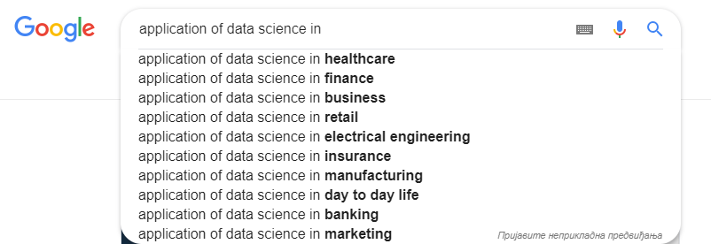
Application of Data Science
Genetics, gambling, human resources, survey, politics…

Slide 3
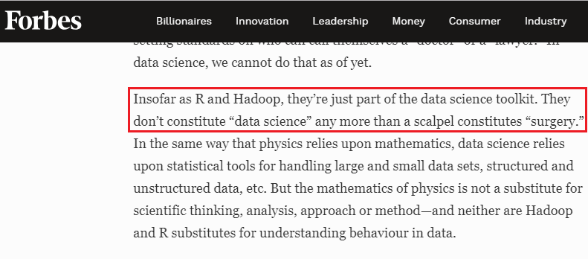
R je samo alat koji može da se primeni u svim disciplinama. I to je ono što nas zapravo povezuje. To ćete uvidete ako sve što ste danas primenili na analizi ankete primenite na bilo kojim podacima.

Slide 4
ANKETIRANJE
Koraci
Definisanje cilja ankete
-da li su učesnici zadovoljni konferencijom,
-koji kandidat na političkim izborima će dobiti najviše glasova …
Izabrati grupu ispitanika i izabrati tehniku za uzorkovanje
-random sampling – svi imaju jednaku šansu da budu odabrani
-stratified sampling – podeliti populaciju na regione u jednoj drzavi, i onda random uzorkovanje po regionu
-clusters sampling – populaciju podeliti u klastere, random uzorkovanje klastera, pa unutar klastera random uzorkovanje ljudi…
Vrednost koja nam govori koliko zapravo uzorak predstavlja populaciju je „survey’s weight“
Pri svakom koraku analize treba uračunati i ovo
U R-u postoji odličan paket survey, koji upravo ovo uračunava i preporučuje se za analiziranje anketa

Slide 5
Napraviti anketu
-postaviti određena pitanja
-za vrednosti koje bi imale ponuđene odgovore odlučiti se za tip i vrednosti ponuđenog odgovora
Analiziranje ankete
-EDA
-Odogvoriti na pitanje zbog koga se pravila anketa (uz testiranje hipoteza)
Iznosenje rezultata
Medjutim …
Kod analiziranje anketa postoje dva problema pri donošenju zaključaka:
1. da li odgovori predstavljaju pravo mišljenje ispitanika
2. da li uzorak moze da se generalizuje na celu populaciju i da se tako donese zaključak

Slide 6
Odgovori mogu biti:
1. Kvantitativni (numerički) – starost učenika
2. Kvalitativni
-Kategorički (naziv škole)
-Ordinalani – ne slažem se, malo se slažem, slažem se u potpunosti
Takođe, često postoje pitanja na koje ispitanik može sam da obrazloži odgovor (šta bi ste dodali da biste poboljšali obrazovanje?)

Slide 7
UVOŽENJE I SREĐIVANJE PODATAKA

Slide 8
Uvoženje podataka
– read_csv()
Sređivanje podataka
-Inspecting – head(), glimpse()
-Pretvaranje klase kolona u određene klase – as.factor()
-’Rišejpovanje’ podataka – gather()

Slide 9
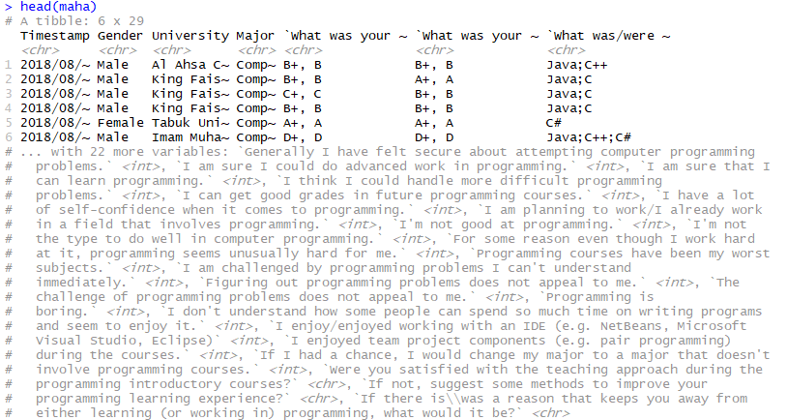
Inspecting

Slide 10
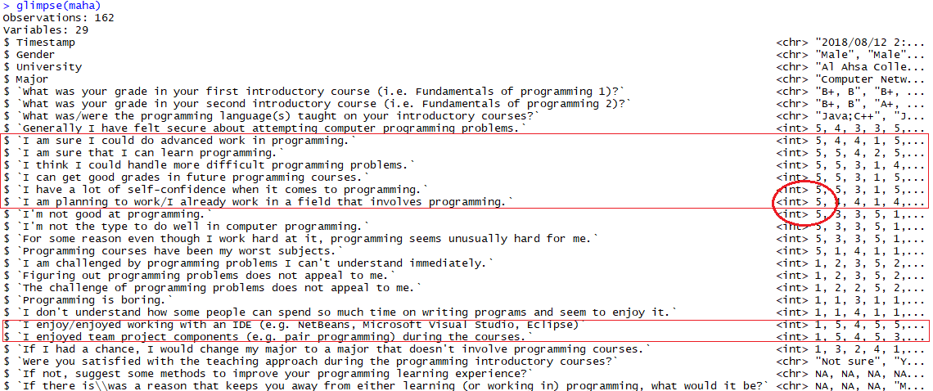

Slide 11
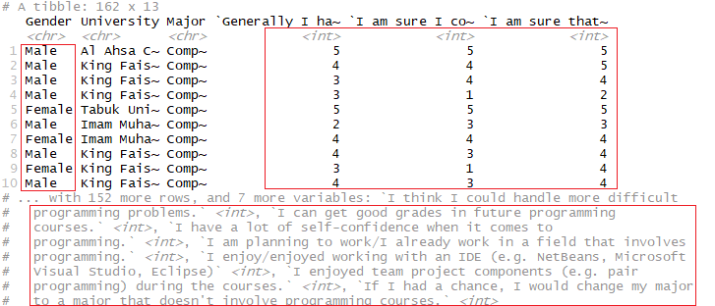
Želimo samo da pokažemo osnovne principe EDE i da pokušamo da odgovorimo na pitanje ‘Da li devojke imaju više samopouzdanja u programiranju nego momci?’

Slide 12
Pretvaranje u odredjenu klasu
Paketi
-dplyr
-purr
…
Base R
-lapply()
-sapply()
…

Slide 13
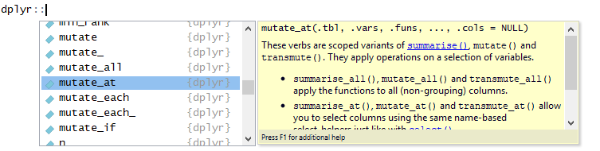
Dplyr
-Danas dodajemo još dve nove funkcije pored prethodnih koje smo radili – mutate_if() i summarise_all()

Slide 14
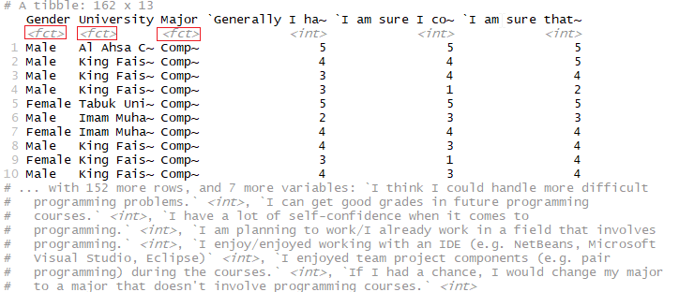
mutate_if(maha, is.character, as.factor)

Slide 15
FAKTORI
-ispitati broj nivoa – nlevels()
-videti koji su to nivoi – levels()
-koliko svaki nivo ima vrednosti – predstaviti tabelom (table(), summary(), dplyr::count())
-vizuelizovati – bar chart

Slide 16
Broj nivoa faktora
Vise objekata
Jedan objekat
nlevels()
Base R
-lapply()
Paketi
-dplyr -summarise_all()
-purr

Slide 17
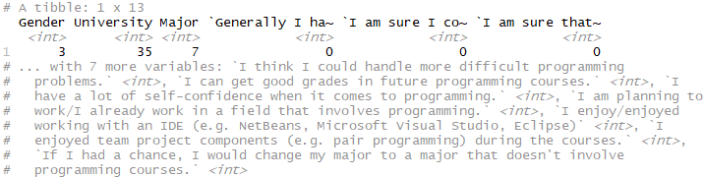
summarise_all(maha, nlevels)

Slide 18
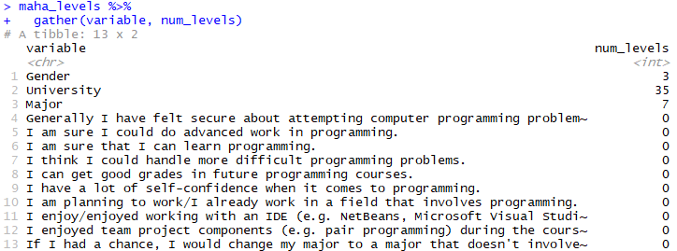
Bolji način

Slide 19
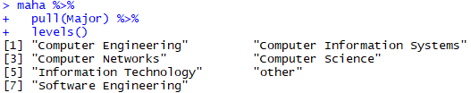
Vrednosti nivoa faktora
-levels() funkcija zahteva vektor, a mi radimo sa pipe operatorom i sa select() – Error
-Varijanta koja će da izvuce kolonu u obliku vektora je pull() funkcija
-Seti se i da $ izvlači vrednosti kolone u obliku vektora te je drugi način za ovo levels(maha$Major)

Slide 20
EDA

Slide 21
-Bavimo se samo kategoričkim varijablama
-Odgovori na pitanja 1-5 su isto kategoričke varijable jer bismo te odgovore mogli zameniti sa ‘ne volim’, ‘volim malo više…’
NIKAKO NE RADITI ARITMETIČKE OPERACIJE NA NJIMA

Slide 22
EDA
Kategoričke varijable
Numeričko prikazivanje
Grafičko prikazivanje
Jedna varijabla
Dve varijable
Jedna varijabla
Dve varijable
Marginal distribution
Contingency table
Proportional table
Conditional proportions
Simple bar plot
Side by side bar plot
Stacked Bar plot
Conditional bar plot

Slide 23
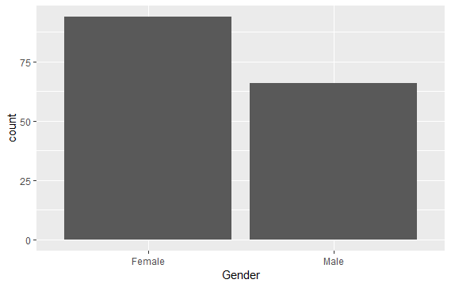


Slide 24
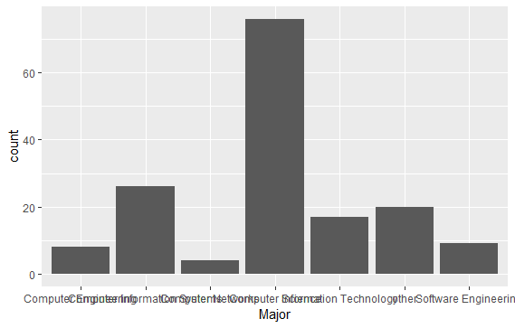
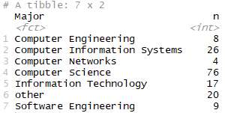

Slide 25
Dva rešenja
Rotiraj ose
Tekst na x – osi okreni za 90 stepeni

Slide 26


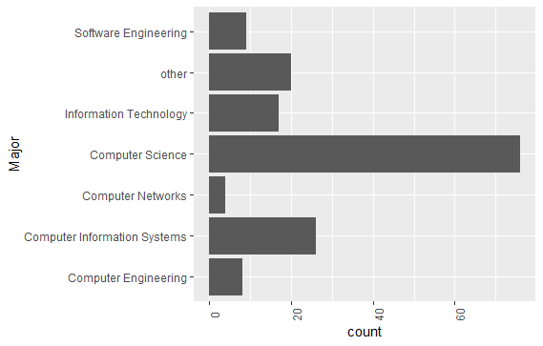
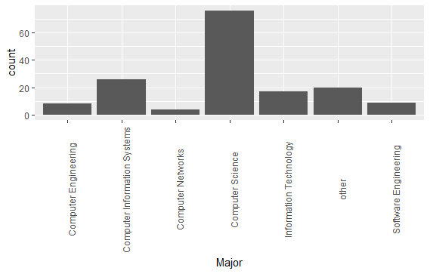

Slide 27
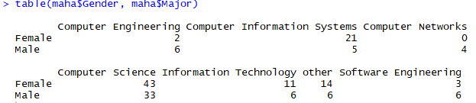
CONTINGENCY TABLE
-Zavisnost dve kategoricke varijable

Slide 28
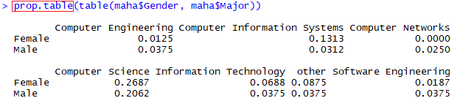
PROPORTIONAL TABLE
Kada su uzorci nejednaki mnogo je bolje koristiti proporcionalne tabele (suma cele tabele je 1, a mi u svakoj ćeliji vidimo proporciju)

Slide 29
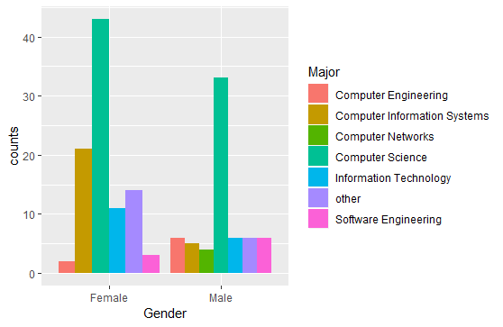

VIZUELIZACIJA
-Ovde bolje side-by-side bar chart

Slide 30
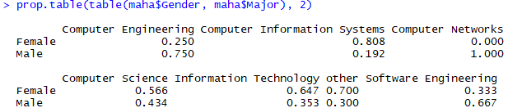
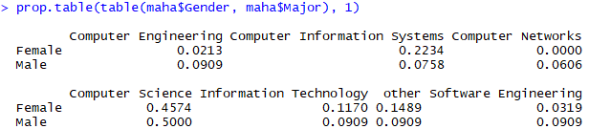
Međutim ni ovo nam ne znaci mnogo
Mnogo bolje conditional proportions
Po kolonama
Po redovima

Slide 31
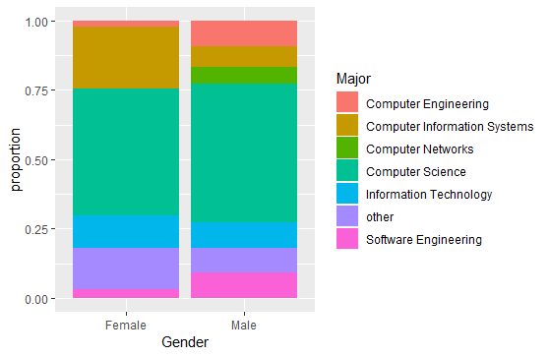

Slide 32
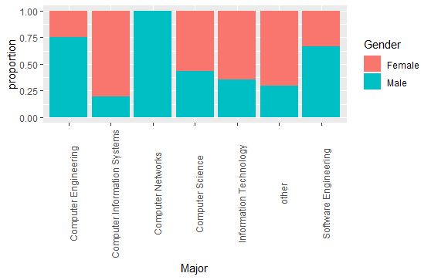
Druga priča je ako obrnemo po čemu uslovljavamo

Slide 33
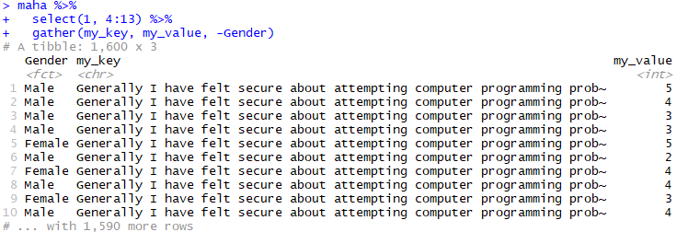
Naše pitanje – Da li devojke imaju više samopouzdanja u programiranju nego momci?

Slide 34
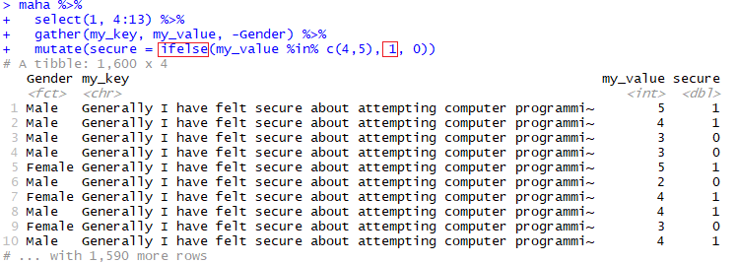
Kako da znamo da li imaju samopouzdanja?
-Ne mozemo uzimati numeričku vrednost
-Želimo da napravim dve grupe – oni koji su ocenili sa 4 i 5 su sa samopouzdanjem ostatali nisu
-Ovo je pretvranje vise nivoa u manji broj nivoa i često se radi
-Najcešće se radi sa funckcijom ifelse()

Slide 35
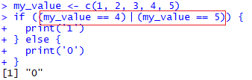
Ifelse
– jos jedna dplyr funkcija
-Radi na sličnom principu kao if…else statement -ALI ona se primenjuje na više vektora dok if…else samo na jednom

Slide 36
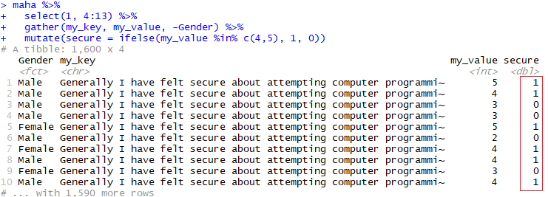

Slide 37
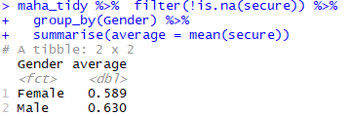
Imamo kolonu sa vrednostima 1 i 0 – ako uzmemo srednju vrednost dobijamo proporciju
Konačno hajde da grupišemo po polu i izračunamo proporciju onih koji imaju dosta samopouzdanja

Slide 38
Da li je razlika statistički značajna?
Za numeričke zavisne varijable – t-test
Za kategoričke – chi.square test
Mi imamo kategoričku chi.square test

Slide 39
OMITTED VARIABLE BIAS
Znamo da postoji statistički značajna razlika međutim šta ako po deprtmanima su zadovoljniji ljudi, pa recimo generalno departman A daje bolje ocene još jednu variajblu moramo da uključimo u naše testiranje
Kako graficki predstaviti jos jednu kategoricku varijablu
facet_wrap()

Slide 40
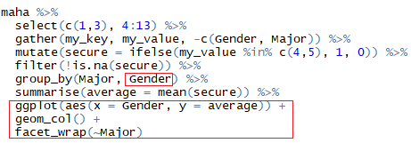

Slide 41
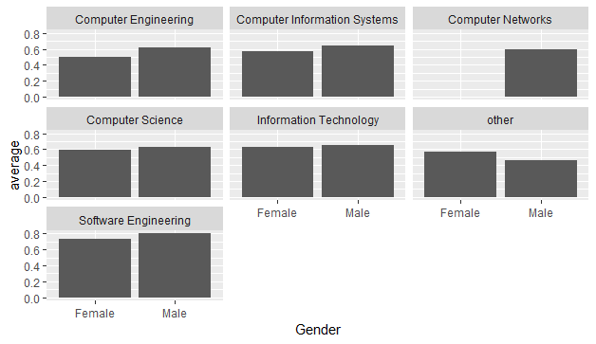
Ipak i po departmanima svuda uglavnom momci imaju više samopouzdanja

Slide 42
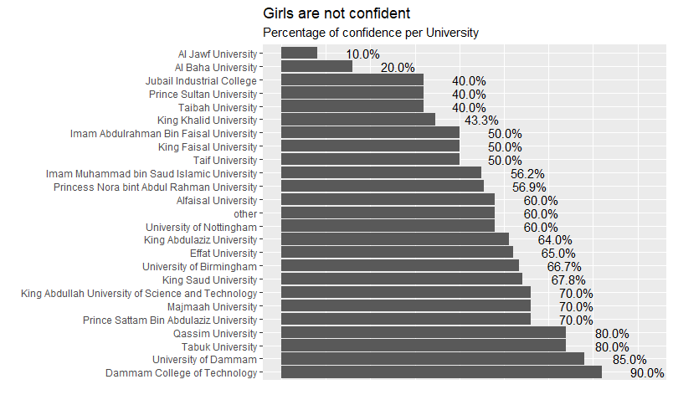
Od ove tačke možemo postaviti još mnogo pitanja
Npr. na kojim univerzitetima devojke daju najlošije ocene?

